Slide 1
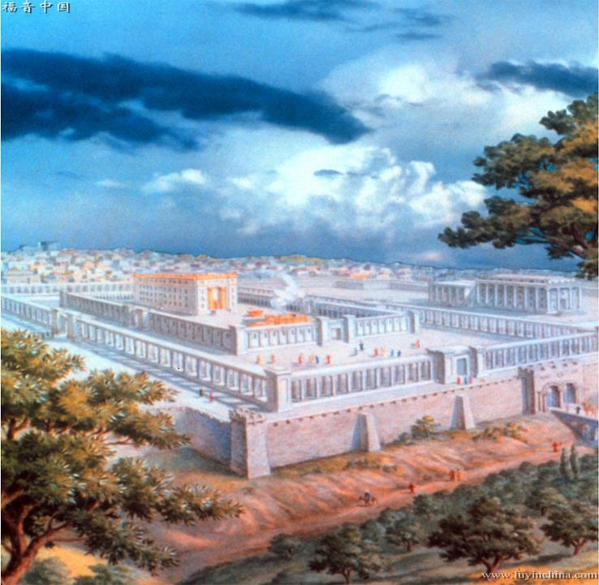
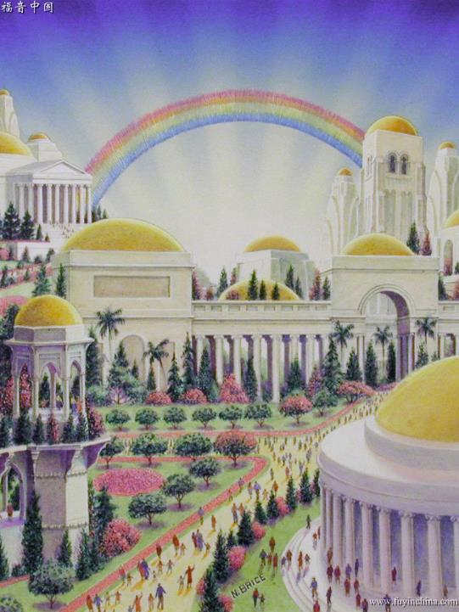
2024年 3月16日 第11課
シオンの神を
慕う

Slide 2
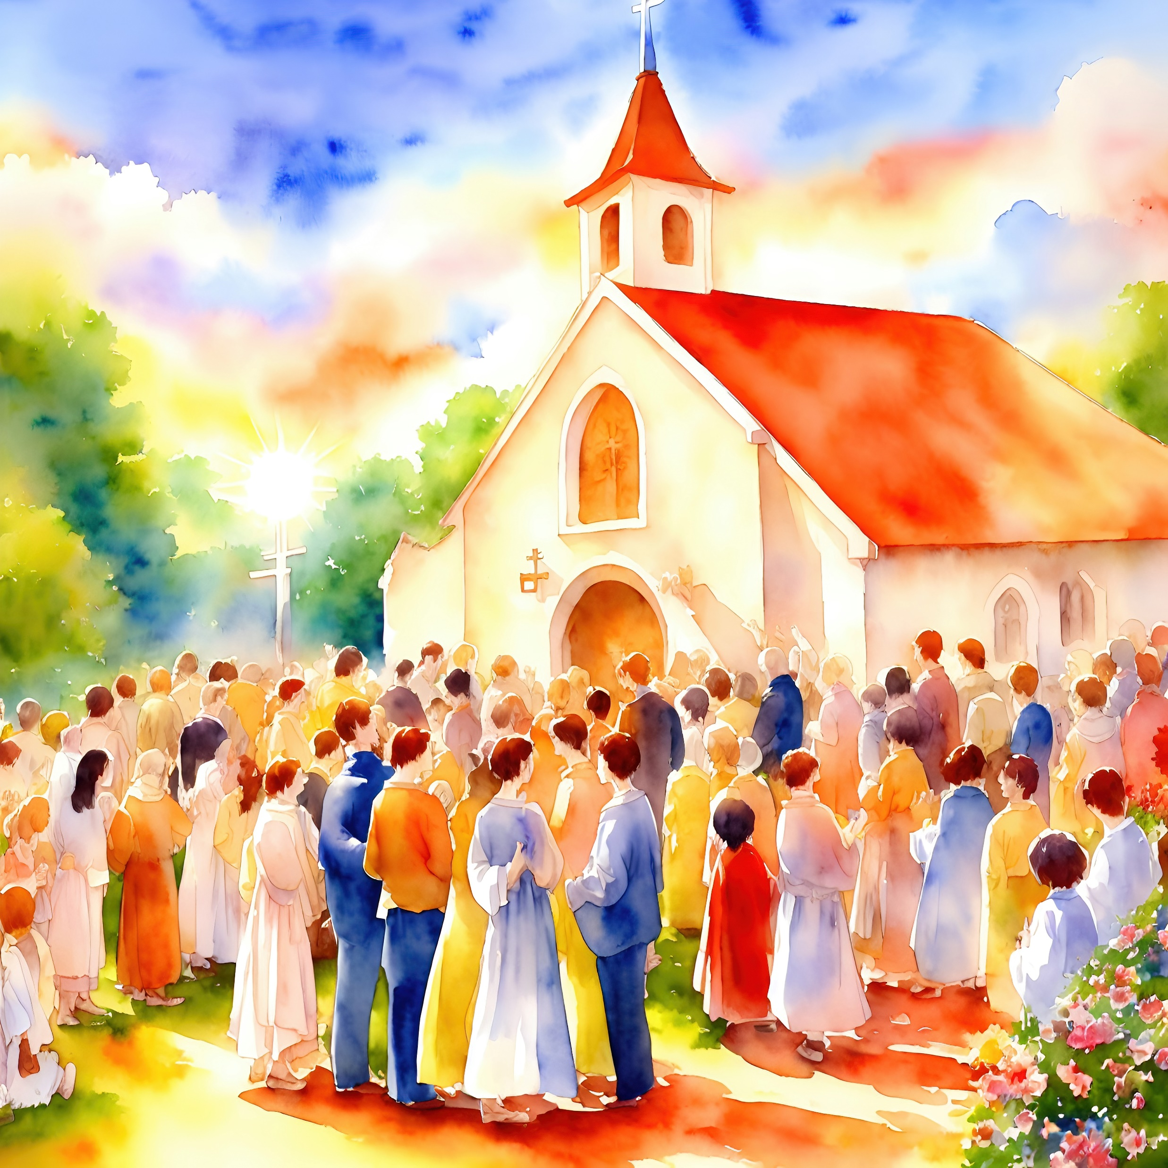
「万軍の主よ、
あなたのすまいはいかに麗しいことでしょう。」
(詩編 84:2, 口語訳)

Slide 3
「万軍の主よ、 あなたのいます ところは
どれほど
愛されている
ことでしょう。」
(詩編 84:2新共同訳)

Slide 4
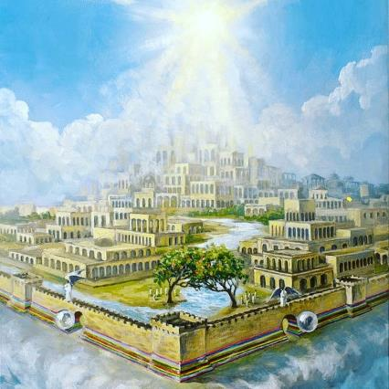
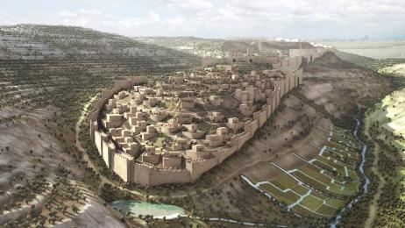
シオンとは、エブス（エルサレム）があった山の名前で、シオンという名前でも知られていた。ダビデがそこを征服したので、 シオンは「ダビデの町」と呼ばれるようになった（サム下5:6-7）。やがて、シオンはエルサレムの町全体（神殿地区を含む）、 あるいはイスラエルの民全体を指す名前としても使われるようになった（詩48:2; 126:1）。
詩篇の中で、シオンは38回言及されている。シオンは神の住まいであり、神が助けと救いを送られる場所として際立っている （詩9:11; 14:7; 20:2）。
神に会いたければ、シオンに行こう（詩84:7 ）。そこで神は 賛美を受ける（詩9:11; 65:1）。そこでは、贖われた者たちは 小羊と一緒にいる（黙14:1）。
シオンの庭(詩篇 84篇)
シオンの平和(詩篇 122篇)
シオンに生まれた者たち(詩篇 87篇)
避難所としてのシオン(詩篇 46篇)
不動の山、シオン(詩篇 125篇)

Slide 5
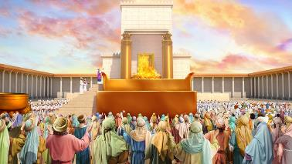
シオンの庭
わが魂は絶えいるばかりに主の大庭を慕い、 わが心とわが身は生ける神にむかって喜び 歌います。(詩篇84:2)
詩篇 84
詩篇84:3
そこで誰が幸せなのか？
誰がシオンの庭に来るのか？
詩篇84:1-2, 10
それを熱烈に切望する人たち
小さく、偉大で、高く、謙虚である
詩篇84:4
神の御業に携わる人々
詩篇84:5, 12
神に信頼し、神に従おうとする者
そこに行く人はどう行動するのか？
詩篇84:6
悲しみを恵みに変える
詩篇84:7
彼らは日々力を増していく
シオンの庭（天にある神の住まい）には、人間は物理的に入ることが できないので、主は私たちに、主と 対話し、願いを伝える手段として 祈りを与えてくださった（詩84:8-9）。
神は私たちの祈りに答え、私たちにとって「太陽」であり、その光線から祝福を放ち、盾となってくださる（詩84:11）。

Slide 6
日曜日 神の聖所に住むとは、実生活でどのように 実践できますか？

Slide 7
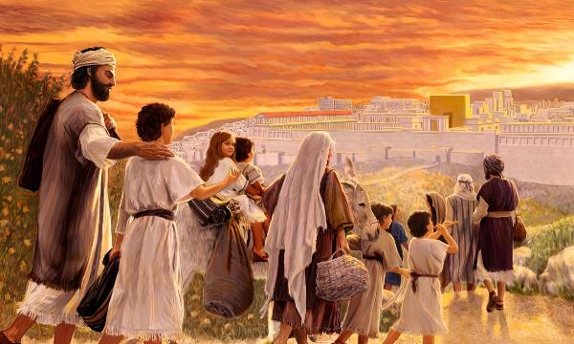
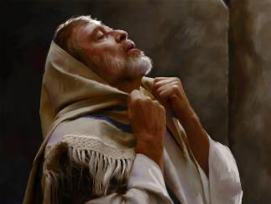
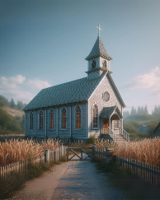
シオンの平和
エルサレムのために平安を祈れ、「エルサレムを愛する者は栄え、(詩篇 122:6)
詩篇122篇は、「緩やかな」詩篇、「昇天」詩篇、「巡礼」詩篇と呼ばれる詩篇群に属する。これらの詩篇は、巡礼者たちが年に一度の祭りを祝う ためにエルサレムに向かうときに歌われた。
シオン山に登ると、巡礼者たちは喜びの賛美を 爆発させた： "エルサレムよ、私たちは今、あなたの門の内にいます！"（詩122:2）。
シオンに上るとき、誰もが神を賛美する（詩122:4）。それはまた、司法の問題を解決し、正義を見出す時でもあった（詩122:5）。
しかし、詩篇122篇の中で最も際立っているのは、平和への祈りである：
繁栄をもたらす平和(Ps. 122:6)
休息のある平和(詩 122:7)
調和のある平和(詩 122:8)
神との出会いを喜ぶ者は、教会の益を求める（詩122:9）。

Slide 8
月曜日 祈ることに加えて、あなたは、 平和のためにどのような貢献ができますか？

Slide 9
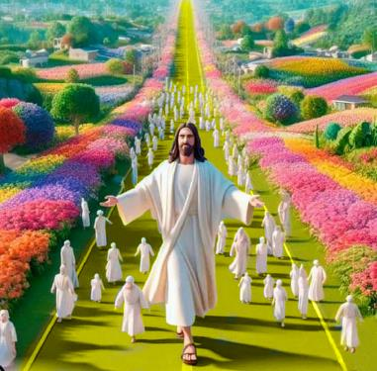
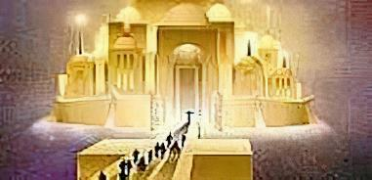
シオンに生まれた者たち
しかしシオンについては「／この者も、かの者もその中に生れた」と言われる。いと高き者みずからシオンを／堅く立てられるからである。(詩篇 87:5)
詩篇 87:1-3 ➔ シオンはすべての山に勝る
詩篇 87:4-6 ➔ シオンの息子と娘たち
詩篇 87:7 ➔すべての祝福の源
かつて神は、人々が礼拝のために集まる特定の場所を定められた。そのうちの一つがシロであったが、その邪悪さのために破壊されなければならなかった（詩78:58-60、エレ7:12）。神殿が建て られた後、シオンはモリヤ山を包含するようになった。贖罪の 計画をこれ以上教える場所はない。それゆえ、「神の都よ、 あなたについて輝かしいことが言われている」（詩87:3）。
シオンから発せられる救いは、あらゆる国の人々を惹きつける。この救いを受け入れる者は皆、シオンで生まれたと記録される。
シオンを思うとき、賛美が沸き起こる。シオン山とは、 山とされて地を満たすあの石のことである（ダニ2:44-45）。その山に生まれた私たちは永遠に住む（黙14:1）。

Slide 10
火曜日 私達の宣教から、 シオニズム運動のような 排他性を排除するには、 どうしたらよいでしょうか？

Slide 11
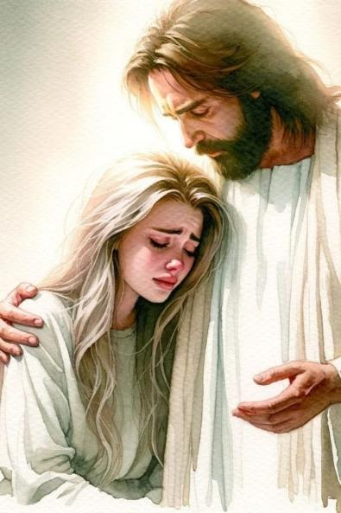
避難所としてのシオン
万軍の主はわれらと共におられる、ヤコブの神はわれらの避け所である。 (詩篇 46:11)
私たちの周囲で起こりうる問題に直面したとき、「神は私たちの避け所であり、力であり、悩みのときに力になってくださる」（詩46:1）。
神を知らない者は、性急に行動し、災い、災害、戦争を引き起こす（詩46:2-3、6）。しかし、神にはこれらの戦争を止める力があり、災いや災害の前で行動する力がある（詩46:9）。
詩篇46篇のあちこちに神の守護を物語る節が散りばめられている ように、神はご自身の守護の力をあちこちに示される（詩48:5,7-8,11）。
しかし、私たちは、神が「国々の間で高くされ、地において高くされる」（詩46:10下句）決定的な瞬間を待たなければならない。
一方、私たちは、神がその聖所から私たちに命を与えてくださるという保証を与えられ（詩46:4）、神との交わりを保ちながら忍耐強く待つように 求められている： 「静まって、わたしが神で ある ことを知れ」（詩46:10上句）。

Slide 12
水曜日 災害と戦争の毎日にあって、 キリストの最終的な勝利を 確信しつづけるには、 どうしたらよいでしょうか？

Slide 13
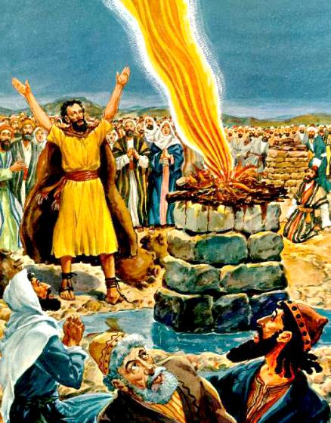
不動の山、シオン
主に信頼する者は、動かされることなくて、とこしえにあるシオンの山のようである。(詩篇 125:1)
“交差配列法”で書かれた詩篇125篇は、私たちに偉大な教えを 示している：
詩篇125:1 神に信頼する者は不動である
詩篇125:2 神はいつもご自分の民に良いことをしてくださる
詩篇125:5 信頼することをやめれば、私たちは滅ぼされる
詩篇125篇3節 悪が常に支配するわけではない。
詩篇125: 神はいつもご自分の民に良いことをしてくださる
しかし転じて自分の曲った道に入る者を／主は、悪を行う者と共に去らせられる。イスラエルの上に平安があるように。 (詩 125:5)

Slide 14
木曜日 悪が栄え、弱者が搾取される 現実に苦しむ人に、 あなたはどのような言葉をかけますか？

Slide 15
「もし目が一つであり、天に向けられているならば、天の光が魂を満たし、地上のことは取るに足らない、魅力のないものに見える だろう。心の目的は変わり、イエスの戒めに耳を傾けるようになる。あなたの思いは、 永遠の偉大な報酬に向けられるようになる。あなたの計画はすべて、将来の不滅の生命に関連して立てられるようになる......聖書の 宗教が、あなたの日常生活のすべてに織り 込まれるようになる。」
EGW (God’s Amazing Grace, August 31)

